Slide 1
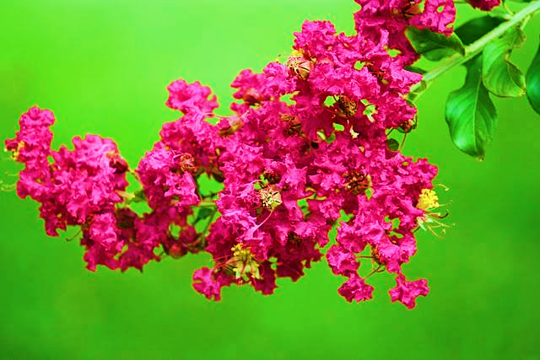
আজকের ব্যাকরণ ক্লাসে সবাইকে
শুভেচ্ছা ও স্বাগতম

Slide 2
শিক্ষক পরিচিতিঃ
লিপি দেবনাথ
সহকারি শিক্ষিকা (বাংলা)
সেন্ট নিকোলাস স্কুল এন্ড কলেজ
নাগরি,কালিগঞ্জ,গাজিপুর।

Slide 3
ক্লাস পরিচিতি
বিষয়ঃ বাংলা ব্যাকরণ ও নির্মিতি
শ্রেণিঃনবম
পরিচ্ছেদঃ ১

Slide 4
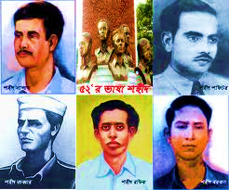
নিচের ছবি গুলো লক্ষ্য কর
যে ভাষার জন্য তাঁরা স্মরণীয় , সে ভাষার সাধারন রুপ কয়টি কি কি ?
এরা কারা?
কোন ভাষার জন্য
স্মরণীয় তাঁরা ?

Slide 5
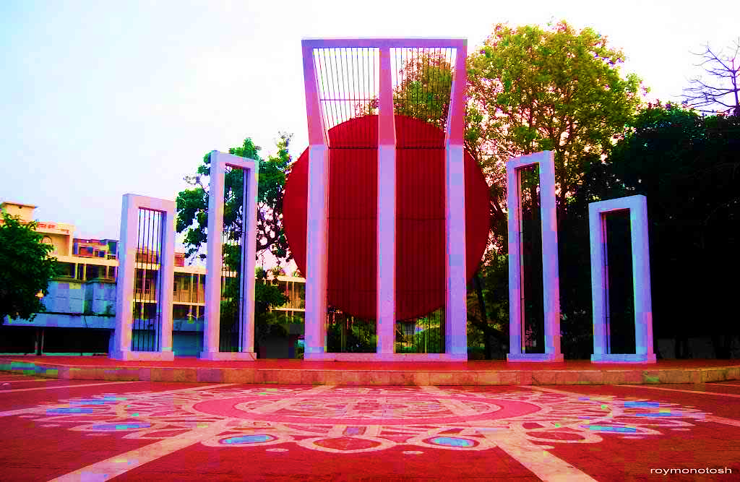

Slide 6
পাঠ ঘোষণা
আজকের পাঠ:
ভাষা ও বাংলা ভাষা

Slide 7
শিখনফল
পাঠ শেষে শিক্ষার্থীরা যা পারবে।
১। ভাষা ও বাংলা ভাষা সর্ম্পকে বলতে পারবে ।

Slide 8
ভাষা
গলনালি, মুখবিবর,কন্ঠ,জিভ,তালু,দাঁত,নাক প্রভৃতি প্রত্যঙ্গ দিয়ে মানুষ নানা রকম ধ্বনি তৈরি করে । এক বা একাধিক ধ্বনি দিয়ে তৈরি হয় শব্দ । শব্দের গুচ্ছ দিয়ে বাক্য গঠিত হয় । বাক্য দিয়ে মানুষ মনের ভাব আদান-প্রদান করে । মনের ভাব প্রকাশক এসব বাক্যের সমষ্টিকে বলে ভাষা ।
ভাষা একদিকে মুখে বলার এবং অন্যদিকে কানে শোনের বিষয় । সভ্যতার অগ্রগতিতে মুখের ভাষা ক্রমে লেখায় ও ছাপায়, সেইসাথে চোখ দিয়ে পড়ার বিষয়ে পরিণত হয়েছে । এছাড়া দৃষ্টি-প্রতিবন্ধীদের জন্য ভাষাকে উঁচুনিচু করে তৈরি করার ও হাত দিয়ে অনুভব করার ব্রেইল ভাষা, আবার বাক-প্রতিবন্ধীদের বোঝানোর জন্য বিভিন্ন ধরনের ইশারা ভাষা তৈরি করেছে ।
জনগোষ্ঠী ভেদে বাক্যের গঠন আলাদা হয়, ভাষা ও আলাদা হয়ে ওঠে । এভাবে পৃথিবীতে কয়েক হাজার ভাষার জন্ম হয়েছে । পৃথিবীর প্রধান ভাষাগুলোর মধ্যে রয়েছে চীনা, ইংরেজি, হিন্দি,হিস্পানি, আরবি, বাংলা, পর্তুগিজ,রুশ,জাপানি, জার্মান, কোরিয়ান,ফরাসি,তামিল, তুর্কি,উর্দু,ফরাসি প্রভৃতি ।

Slide 9
বাংলা ভাষা
বাঙ্গালি জনগোষ্ঠী যে ভাষা দিয়ে তাদের মনের ভাব প্রকাশ করে তার নাম বাংলা ভাষা ।বাংলা ভাষায় কথা বলে প্রায় ত্রিশ কোটি মানুষ । এর মধ্যে বাংলাদেশে ষোলো কোটি এবং ভারতের পশ্চিমবঙ্গে দশ কোটি মানুষের বাস ।এছাড়া ত্রিপুরা,আসাম,বিহার,ঝাড়খণ্ড,ওড়িশাসহ ভারতের অন্যান্য প্রদেশে প্রায় তিন কোটি এবং পৃথিবীর বিভিন্ন দেশে আরো প্রায় এক কোটি বাংলাভাষী মানুষ রয়েছে ।মাতৃভাষী মোট জনসংখ্যার ভিত্তিতে বাংলা পৃথিবীর ৬ষ্ঠ বৃহত্তমভাষা । এটি বাংলাদেশের রাষ্ট্রভাষা ।
পৃথিবীর ভাষাগুলোকে ইন্দো –ইউরোপীয়, চীনা –তিব্বতীয়, আফ্রিকীয়, সেমীয়-হেমীয়, দ্রাবিড়ীয়,আস্ট্রো-এশীয় প্রভৃতি ভাষা-পরিবারে ভাগ করা হয়ে থাকে । ইংরেজি, জার্মান, ফরাসি, হিস্পানি,রুশ,পর্তুগিজ,ফারসি,হিন্দি,উর্দু,নেপালি,সিং হলি প্রভৃতি ভাষার মতো বাংলা ভাষা ও ইন্দো-ইউরোপীয় ভাষা-পরিবারের সদস্য । বাংলা ভাষার নিকটতম আত্মীয় আহমিয়া ও ওড়িয়া । ধ্রুপদি ভাষা সংস্কৃত এবং পালির সঙ্গে বাংলা ভাষার রয়েছে ঘনিষ্ঠ সম্পর্ক ।

Slide 10
ইন্দো-ইউরোপীয় ভাষা-পরিবারের আদি ভাষা বহু বিবর্তনের মধ্য দিয়ে বাংলা ভাষায় পরিণত হয়েছে । এই বিবর্তনে যেসব গুরত্বপূর্ণ স্তর বাংলা ভাষাকে অতিক্রম করতে হয়েছে, সেগুলো হলো ঃ-
ইন্দো - ইউরোপীয়
আনুমানিক এক হাজার বছর আগে পূর্ব ভারতীয় প্রাকৃত ভাষা থেকে বাংলা ভাষার জন্ম হয়েছে । বাংলা ভাষার লিখিত রূপের প্রাচীনতম নিদর্শন ‘চর্যাপদ’ ।
ইন্দো - ইরানীয়
ভারতীয় আর্য
প্রাকৃত
বাংলা

Slide 11
বাংলা ভাষার রয়েছে কালগত ও স্থানগত স্বাতন্ত্র্য । এক হাজার বছর আগেরকার ভাষা, পাঁচশো বছর আগেরকার ভাষা, এমনকি উনিশ শতকে প্রচলিত ভাষার সাথে বর্তমান কালের ভাষা আলাদা । আবার ভৌগোলিক এলাকাভেদে বাংলা ভাষার নানা বৈচিত্র্য লক্ষ করা যায় । ভাষার এই আঞ্চলিক বৈচিত্র্যকে বলা হয় উপভাষা ।
বাংলা ভাষার নিজস্ব লিপি রয়েছে। এই লিপির নাম বাংলা লিপি । বাংলা লিপিতে মূল বর্ণের সংখ্যা ৫০টি। এর মধ্যে স্বরবর্ণ – ১১টি এবং ব্যঞ্জনবর্ণ ৩৯টি ।
প্রায় আড়াই হাজার বছর আগে উপমহাদেশে ব্রাহ্মী লিপির জন্ম হয় । ব্রাহ্মী লিপির পূর্ব-ভারতীয় শাখা দশম শতক নাগাদ কুটিল লিপি নামে পরিচিতি লাভ করে । বাংলা লিপি এই কুটিল লিপির বিবর্তিত রূপ। অহমিয়া, বোড়ো, মণিপুরি প্রভৃতি ভাষাও বাংলা লিপিতে লেখা হয় । সংস্কৃত এবং মৈথিলি ভাষা এক সময়ে এই লিপিতে লেখা হতো ।
বাংলাদেশের জীবনযাত্রার প্রায় সবক্ষেত্রে বাংলা ভাষা ব্যবহারের বিষয়টি সরকারিভাবে বাধ্যতামূলক । এছাড়া ভারতের পশ্চিমবঙ্গ ও ত্রিপুরা প্রদেশের অন্যতম দাপ্তরিক ভাষা বাংলা ।

Slide 12
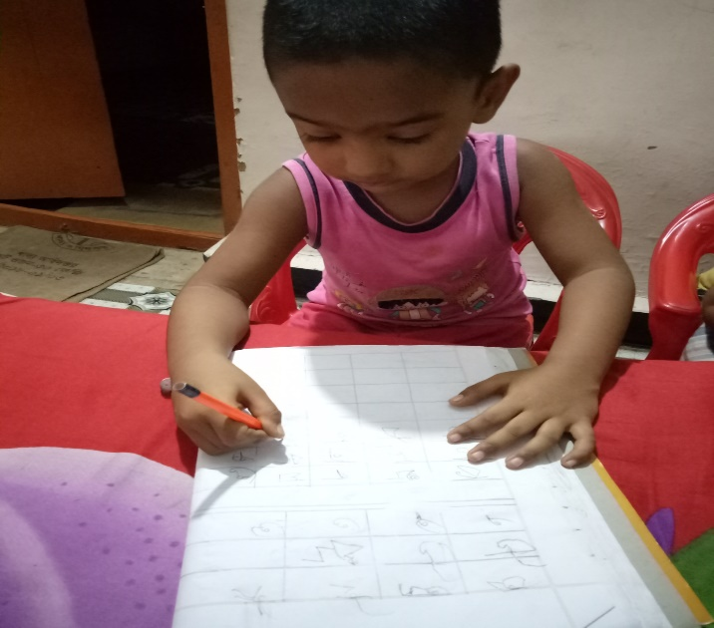
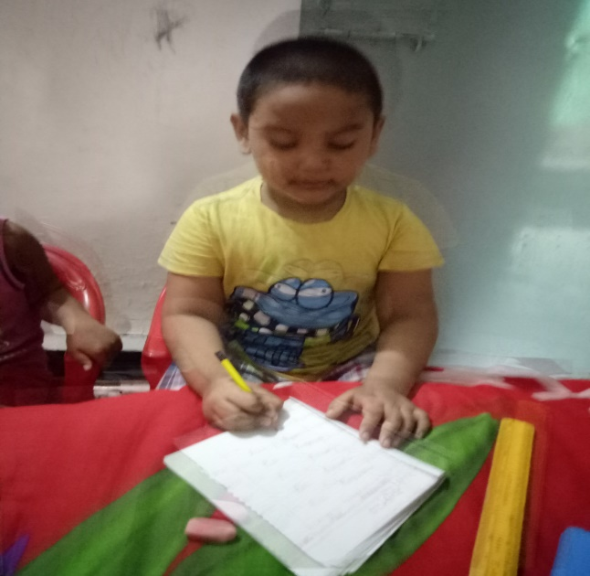
একক কাজঃ
তোমার পাঠ্য বইয়ের ১ ও ২ নম্বর পৃষ্ঠা মনোযোগ দিয়ে ১০ বার পড় ।

Slide 13
মূল্যায়ন
১। বর্ণের সাথে কোন ইন্দ্রিয়ের সরাসরি সম্পর্ক রয়েছে ?
২।ব্রেইল ভাষা ব্যবহার করে কারা ?
৩। বাংলা ভাষায় কথা বলে প্রায় কত কোটি লোক ?
৪। মাতৃভাষী জনসংখ্যার দিক দিয়ে বাংলা পৃথিবীর কততম ভাষা ?
৫। বাংলা ভাষার প্রাচীন নমুনা পাওয়া যায় কোথায় ?
৬। বাংলা ভাষার নিজস্ব লিপি কোনটি?
৭। কোন ভাষা থেকে বাংলা ভাষার জন্ম?
৮। ভারতের কোন প্রদেশের অন্যতম দাপ্তরিক ভাষা বাংলা ?

Slide 14
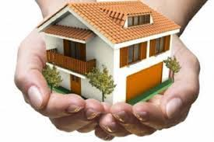
বাড়ির কাজ
তোমার পাঠ্য বইয়ের ২নং পৃষ্ঠার অনুশীলনীর প্রশ্রোত্তর খাতায় লিখবে ।

Slide 15
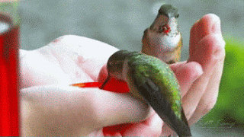
ab¨ev`

